Slide 2
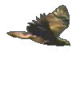
Ποια είναι η χαρακτηριστική διαφορά μεταξύ ζωικών και φυτικών οργανισμών;
Κίνηση
Η κίνηση δεν είναι εύκολο να παρατηρηθεί στα φυτά, είναι όμως χαρακτηριστική ιδιότητα των ζώων, τα οποία μπορούν να κινούνται και να μετακινούνται

Slide 3
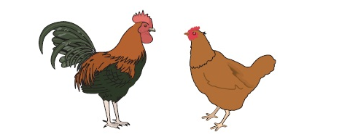
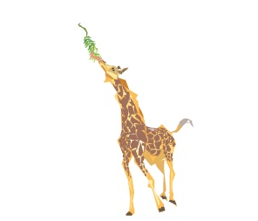
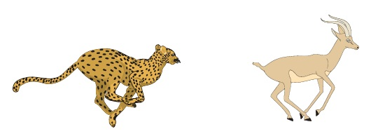
Για ποιο λόγο όμως μετακινούνται τα ζώα;
αναπαραγωγή
εξασφάλιση τροφής
αποφυγή των εχθρών

Slide 4
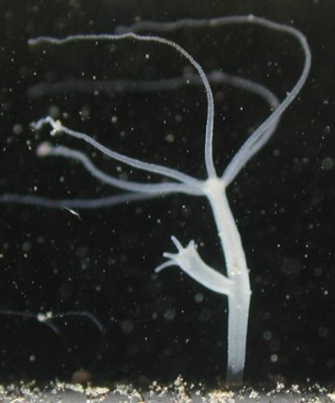
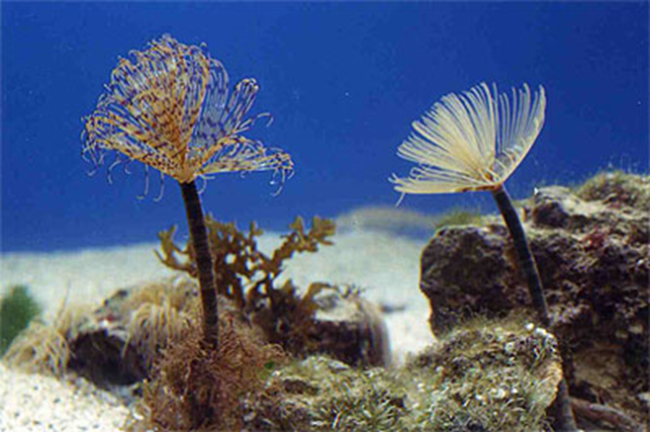
Υπάρχουν ωστόσο και ζωικοί οργανισμοί οι οποίοι ζουν προσκολλημένοι στον βυθό. Οι οργανισμοί αυτοί μπορούν να κινηθούν, αλλά δεν μπορούν να μετακινηθούν.
ύδρα
το σκουλήκι σωλήνας

Slide 5
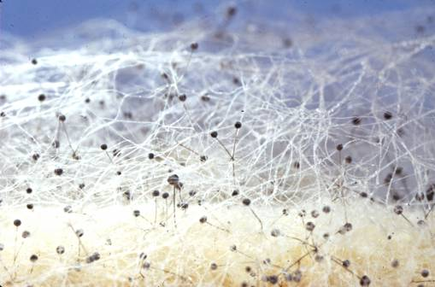
5.1 Η ΣΤΗΡΙΞΗ ΚΑΙ ΚΙΝΗΣΗ ΣΤΟΥΣ ΜΟΝΟΚΥΤΤΑΡΟΥΣ ΟΡΓΑΝΙΣΜΟΥΣ
Τα βακτήρια και οι μύκητες διαθέτουν κυτταρικό τοίχωμα.
Χρησιμεύει στη στήριξη τους
Διαφέρει στη χημική του σύσταση από εκείνου των φυτικών κυττάρων, αλλά εξυπηρετεί τον ίδιο σκοπό.
Μύκητας του ψωμιού

Slide 6
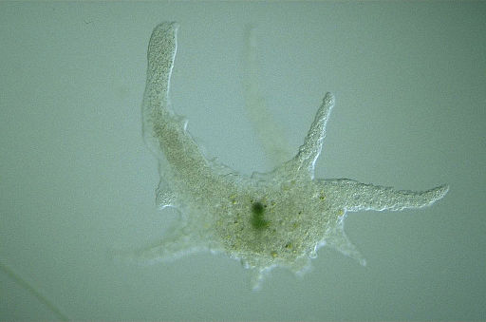
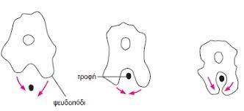
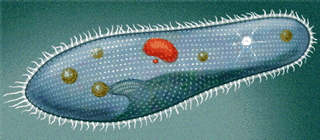
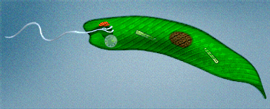
5.1 Η ΣΤΗΡΙΞΗ ΚΑΙ ΚΙΝΗΣΗ ΣΤΟΥΣ ΜΟΝΟΚΥΤΤΑΡΟΥΣ ΟΡΓΑΝΙΣΜΟΥΣ
Η μετακίνηση τους γίνεται με τη βοήθεια διάφορων μηχανισμών
Η αμοιβάδα με ψευδοπόδια
Το πρωτόζωο παραμήκιο με βλεφαρίδες
Το πρωτόζωο ευγλήνη με μαστίγιο

Slide 7
5.2 ΣΤΗΡΙΞΗ ΣΤΑ ΦΥΤΑ
Τα φύλλα πρέπει να είναι εκτεθειμένα στο φως του ηλίου ώστε να γίνεται η φωτοσύνθεση
Τα φύλλα τα στηρίζουν οι βλαστοί
Ολόκληρο το φυτό συγκρατείται στο έδαφος από τη ρίζα
Το νερό με τις ουσίες που περιέχει απορροφάται από τις ρίζες

Slide 8
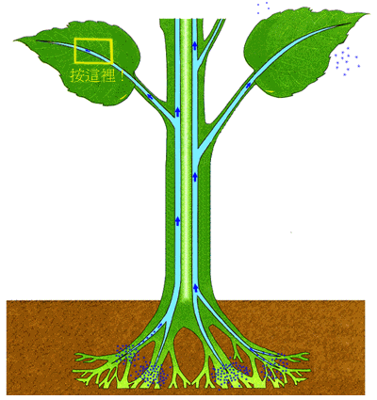
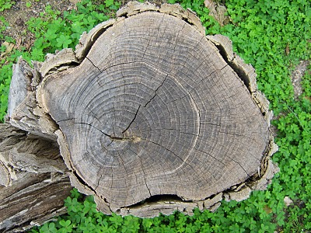
5.2 ΣΤΗΡΙΞΗ ΣΤΑ ΦΥΤΑ
Το νερό με τις ουσίες μεταφέρονται στα φύλλα με ένα σύνολο αγγείων που ονομάζεται ξύλωμα
Τα τοιχώματα των αγωγών του ξυλώματος είναι φτιαγμένα από μια ουσία σκληρή και αδιάβροχη
Αυτοί οι αγωγοί εξυπηρετούν την στήριξη του δέντρου και αποτελούν το κύριο συστατικό του ξύλου

